Slide 1
Краткий обзор Павлодарской области
Январь 2023 г.

Slide 2
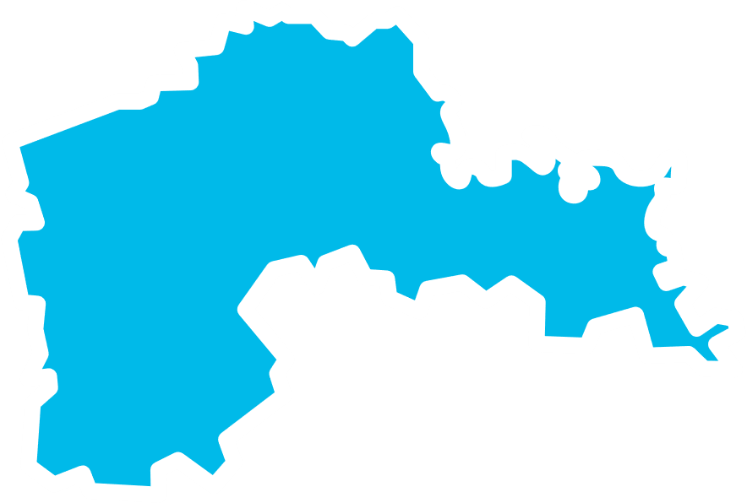
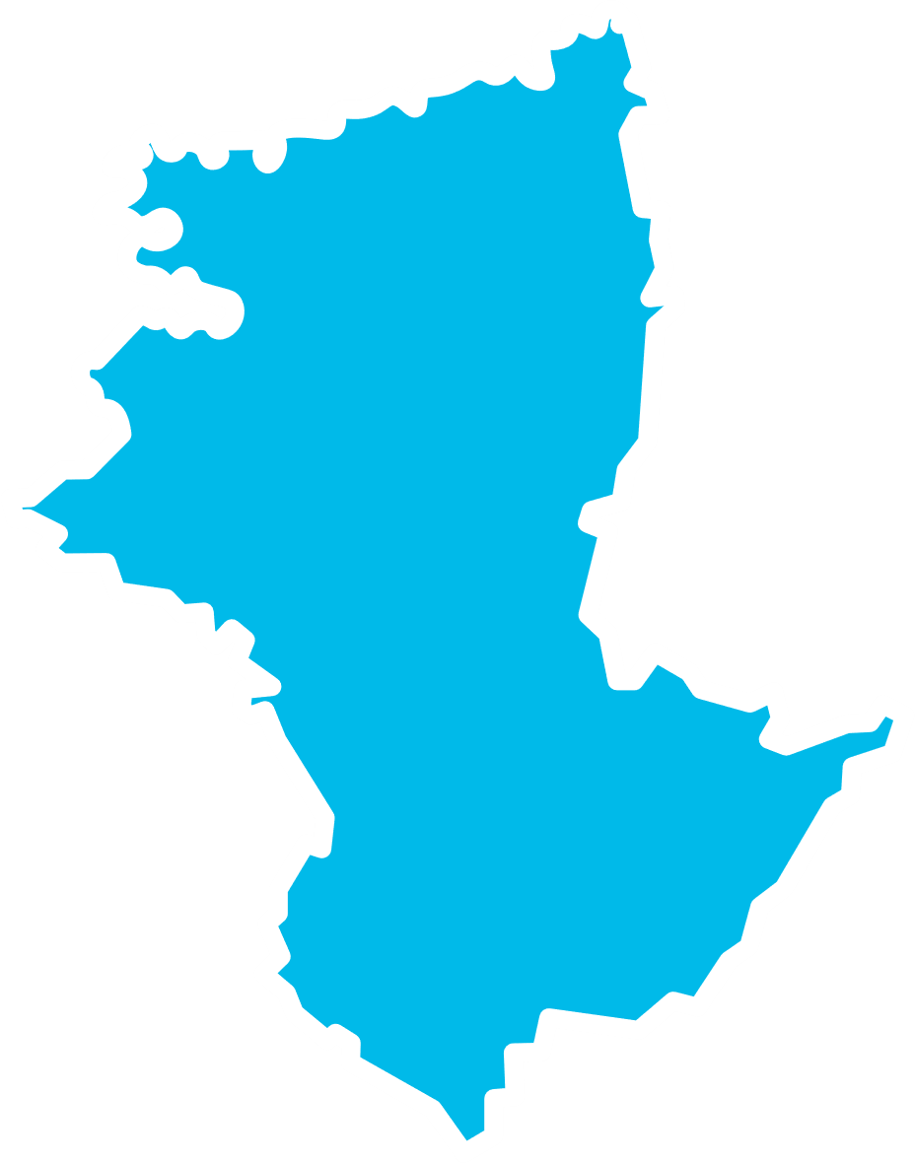
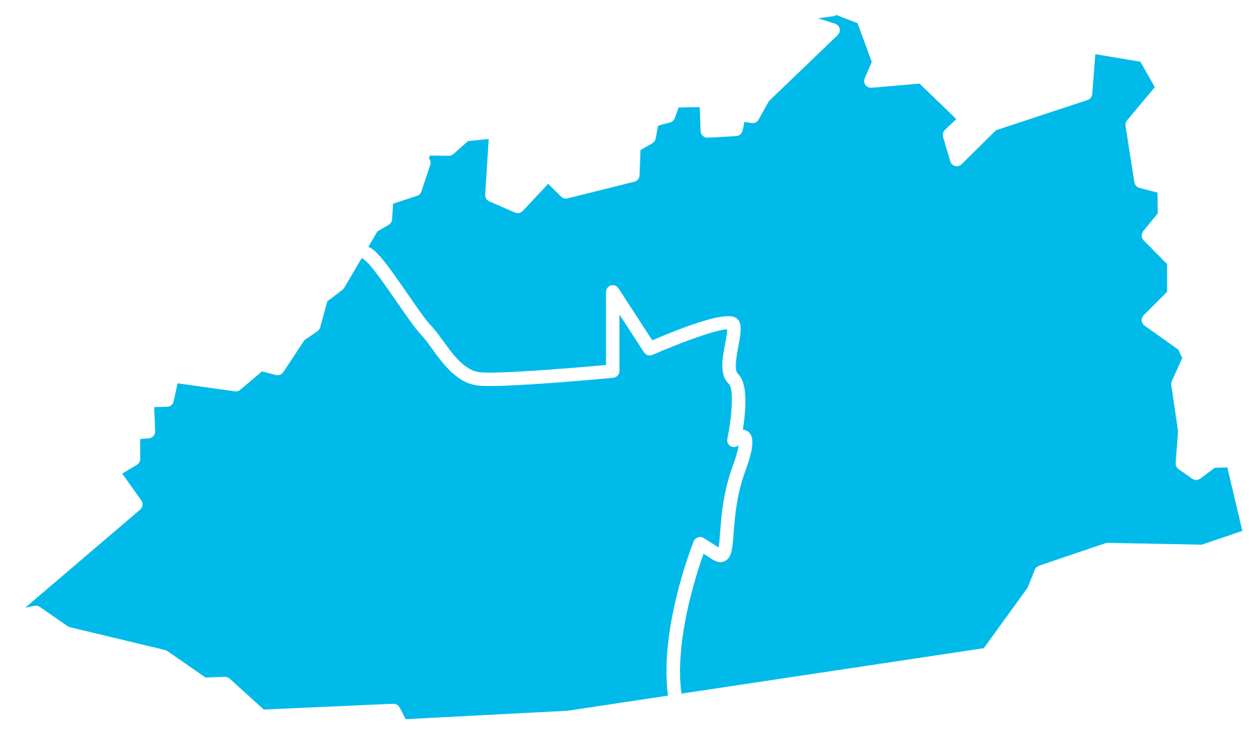
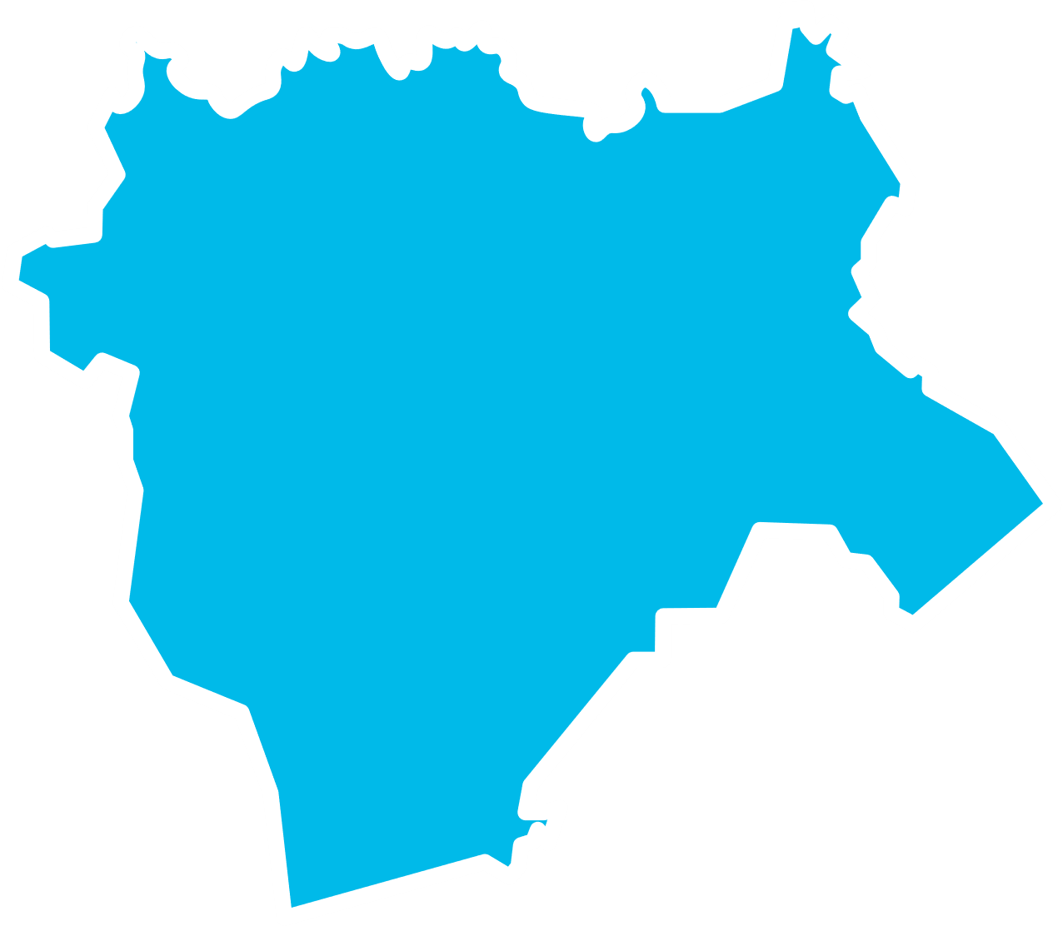
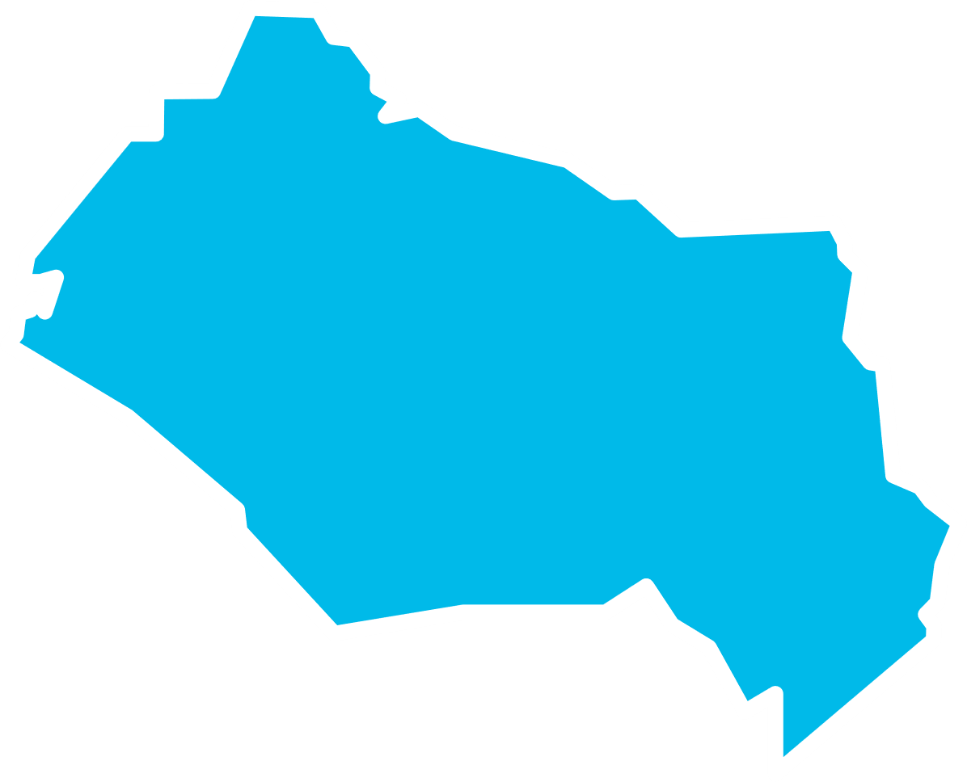
Павлодарская область
Описание региона
Павлодарская область — крупный индустриальный центр Казахстана, представляет собой многоотраслевой промышленный комплекс, ориентированный на производство электрической энергии, глинозёма, продукции нефтепереработки, машиностроения, пищевой промышленности и строительных материалов.
Ведущей отраслью в регионе, обеспечивающей более
70 % объёма производства обрабатывающей промышленности, является металлургическая промышленность и обработка металлов.
Статистика региона
Население – 754 369 чел. (3,8 % от общего количества по РК, 13-е место);
Площадь - 124 755 км² (4,6 %, 14-е место);
Кол-во действующих субъектов МСБ - 54 578 ед. (2,7% от общего количества по РК, 17-е место);
Численность занятых в МСБ - 140 780 чел. (3,3% от общего количества по РК), вклад МСП в занятость региона - 36,6%;
ВДС МСП – 504,2 млрд тенге (1,8% от общей суммы по РК) (вклад МСП в ВРП составляет 19,8%).

Slide 3
Статистика вклада Павлодарской области в экономику страны
ВРП и ВДС МСП РК за 9 мес. 2023г.
(млрд тг.)
ВРП на душу населения РК за 9 мес. 2023г. ($ США)
Налоги и платежи в государственный бюджет за 9 мес. 2023г. (млрд тг.)
ВРП Казахстана составил 75,5 трлн тг.:
ВРП Павлодарской области составил 2,5 трлн тг.
ВДС МСБ Казахстана составил 27,6 трлн тг.:
ВДС МСБ Павлодарской области составил 504 млрд тг. (доля ВДС МСП в ВРП региона составила 19,8%)
Налоги и платежи в государственный бюджет за 9 мес. 2023 года в Казахстане составили 13,9 трлн тг.
Налоги и платежей Павлодарской области составили 559,1 млрд тг. (4,0% от общего показателя по РК)
Источник:: Бюро национальной статистики АСПИР РК(https://www.stat.gov.kz)
*КБК 6 – Поступление от продажи финансовых активов государство; КБК 8 – Используемые остатки бюджетных средств

Slide 4
Статистика занятости населения Павлодарской области
Уровень эконом. активности, чел.
Уровень занятости, чел.
Структура занятости, чел.
Структура занятого населения
Структура самозанятого населения
Источник: Бюро национальной статистики АСПИР РК(https://www.stat.gov.kz)

Slide 5
Количество действующих субъектов МСБ
55 тыс. МСБ
В разрезе отраслей по Павлодарской области преобладают:
Торговля – 38,8% или 21,2 тыс. ед.
Сельское хоз. – 13,6% или 7,4 тыс. ед.
Прочие виды услуг – 9,9% или 5,4 тыс. ед.
Источник: Бюро национальной статистики АСПИР РК(https://www.stat.gov.kz)

Slide 6
Количество действующих субъектов МСБ и результаты поддержки Фонда
Кол-во кредитов за посл. 5 лет, млрд тг.
2 973
527
1 115
1 132
1 204
1 140
Сумма кредитов за посл. 5 лет, млрд тг.
52,2
14,0
30,3
33,2
146,1
53,8
Результаты по всем финансовым программам по Павлодарской области: 11,2 тыс. проектов
на сумму кредитов 733,1 млрд тенге
По состоянию на 01.01.2024 г.

Slide 7
Экспорт Павлодарской области за 11 мес. 2023г.
Общий объем экспорта составил: 3 305 596 тыс. $
Минеральные продукты на 166 468 тыс. $
Хим. вещества на 279 191 тыс. $
Автотранспорт
на 92 471 тыс. $
Неметаллические мин. продукты на 46 537 тыс. $
Чугун, сталь на 1 187 405 тыс. $
Экспорт
Нефтепереработка на 49 101 тыс. $
Руды и цветные металлы на
1 271 231 тыс. $
Зерна, бобы на 34 346 тыс. $
Двигатели и турбины на 21 796 тыс. $
Лигнит на 29 965 тыс. $
Пластмассы на 31 312 тыс. $
Источник: Бюро национальной статистики АСПИР РК(https://www.stat.gov.kz)

Slide 8
Импорт Павлодарской области за 11 мес. 2023г.
Общий объем импорта составил: 1 342 807 тыс. $
Электрическое оборудование на 105 561 тыс. $
Двигатели и турбины на 101 508 тыс. $
Автотранспорт на 117 833 тыс. $
Чугун, сталь на 227 453 тыс. $
Хим. вещества на 80 582 тыс. $
Импорт
Паровые котлы на 30 512 тыс. $
Горнодобывающая техника на 56 811 тыс. $
Продукты из мяса на 46 742 тыс. $
Бетон, гипс на 35 452 тыс. $
Минеральные продукты на 42 451 тыс. $
Пластмассы на 43 557 тыс. $
Источник: Бюро национальной статистики АСПИР РК(https://www.stat.gov.kz)

Slide 9
Выводы по текущей ситуации
Выгодное географическое положение:
1) Область богата полезными ископаемыми, основным из которых является уголь. Общие запасы угля по области составляют 35,7 % республиканских балансовых запасов;
2) Значительная сырьевая база для большинства отраслей обрабатывающей промышленности региона;
3) Область располагает мощной энергетической базой;
4) Наличие реки Иртыш и многочисленных озер, отсутствие проблемы недостатка водных ресурсов в области;
5) Регион обладает значительным туристско-рекреационным потенциалом в силу наличия исторического наследия, а также привлекательных живописных зон отдыха;
6) Развитая транспортная инфраструктура региона, а также сопредельных территорий Российской Федерации, позволяющая активизировать приграничное сотрудничество;
Экология:
1) Преобладание сырьевой продукции в экспорте, сложилась за счёт структуры экономики в области, которая ориентирована на добычу и экспорт сырья, также не исключается низкое инвестирование в развитие обрабатывающей промышленности и скудный инвестиционный климат;
2) Изношенность систем водоснабжения и водоочистки, недостаточное финансирование мероприятий по модернизации систем водоснабжения и загрязнение источников воды промышленными и сельскохозяйственными стоками обуславливают отсутствие качественной питьевой воды.
3) Высокий уровень загрязнения окружающей среды и высокий экологический риск;
4) Недостаточный уровень конкурентоспособности продуктов переработки и как результат – высокая доля импорта.
S
W
Высокий туристический потенциал:
1) На базе имеющихся природно-сырьевых ресурсов – возможность комплексного развития кластеров;
2) Оптимизация структуры ВРП с увеличением ВДС за счет реализации системообразующих проектов в обрабатывающей промышленности – в машиностроении, металлургии, нефтехимии, строительной индустрии;
3) Повышение инвестиционной привлекательности региона за счет создания Специальной экономической зоны (на примере СЭЗ «Павлодар»);
4) Создание благоприятных условий для роста численности населения и привлечения высококвалифицированных специалистов в область;
Снижение привлекательности региона для населения:
1) Негативное влияние природно-климатических условий на объекты историко-культурного наследия;
2) Существует потенциальная возможность возникновения экономического кризиса при исчерпании минерально-сырьевых ресурсов региона, основанного на их добыче, таких как уголь и металл ;
3) Снижение инвестиционной привлекательности региона в результате снижения инвестиционного потенциала региона;
O
T
Источник: Управление стратегии и экономического развития Павлодарской области
Программа развития территории Павлодарской области 2011-2015гг., 2021-2025гг.

